Slide 1

Inovatívne stratégie vyučovania matematiky
Stanislav Lukáč, PF UPJŠ, Košice
Notes:
Dôležitým cieľom projektu IT Akadémia je inovácia prírodovedného, matematického a technického vzdelávania na ZŠ a SŠ so zameraním na informatiku a IKT.
Pre naplnenie tohto cieľa sme v predmete matematika vypracovali 140 inovatívnych metodík, ktoré sa v súčasnosti overujú vo vyučovaní matematiky na ZŠ aj SŠ.

Slide 2
Inovácia matematického vzdelávania
Charakteristika efektívnych stratégií vyučovania matematiky v oficiálnych dokumentoch EU:
  riešenie problémov,
  využívanie rôznych reprezentácií údajov,
  stratégie vyučovania založené na bádateľských prístupoch k učeniu,
  konceptuálne porozumenie.
Notes:
Pri charakterizovaní inovácie matematického vzdelávania možno vychádzať z viacerých dokumentov.
Skupina expertov pod vedením člena Európskeho parlamentu Michela Rocarda skúmala možnosti, ako skvalitniť prírodovedné a matematické vzdelávanie na základných a stredných školách. Jeden zo záverov Rocardovej správy publikovanej v roku 2007 bolo odporúčanie prejsť od školami preferovaného deduktívneho spôsobu vyučovania k bádateľskej koncepcii vyučovania.
Oficiálne dokumenty EU zamerané na inováciu matematického vzdelávania zdôrazňujú tieto atribúty efektívnych stratégií vyučovania matematiky: riešenie problémov, využívanie rôznych reprezentácií údajov, stratégie vyučovania založené na bádateľských prístupoch k učeniu, konceptuálne porozumenie.
Inovácia obsahu, metód a výstupov vzdelávania je komplexný proces, v ktorom majú dôležitú úlohu učitelia. Preto sa v projekte ITA venuje veľká pozornosť aj vzdelávaniu učiteľov a vybraní učitelia M sa podieľali aj na tvorbe inovatívnych metodík

Slide 3
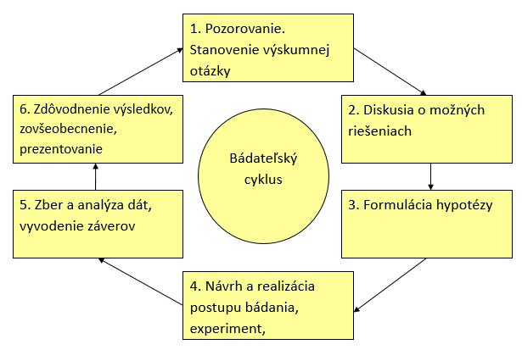
Bádateľsky orientované vyučovanie (BOV)
Schéma bádateľského cyklu (Llewellyn):
Notes:
Uvedená schéma znázorňuje postupnosť činností pri realizácii BOV.
Bádanie vo vyučovaní je podobne ako vedecké bádanie zamerané na kladenie otázok, hľadanie odpovedí, vysvetľovanie a zdôvodnenie objavených zistení.
Úspešnosť BOV ovplyvňuje aj stanovenie vhodnej výskumnej otázky.
Učitelia kladú často otázky, ale mnoho z nich je orientovaných na zapamätanie (Ako sa nazýva útvar zakreslený na tabuli, Ako sa vypočíta diskriminant kvadratickej rovnice, Čo je grafom lineárnej funkcie).
Dobre postavená otázka by mala stimulovať myslenie žiakov a motivovať ich k bádaniu.

Slide 4
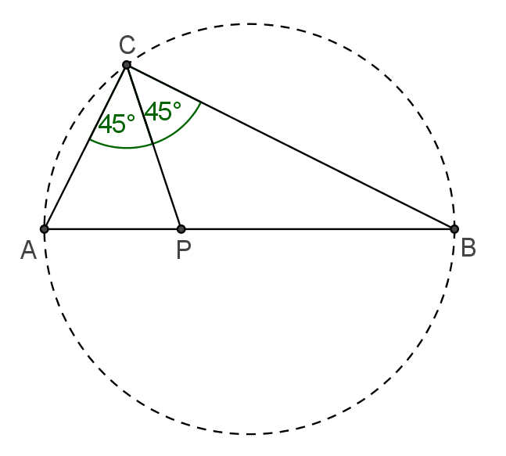
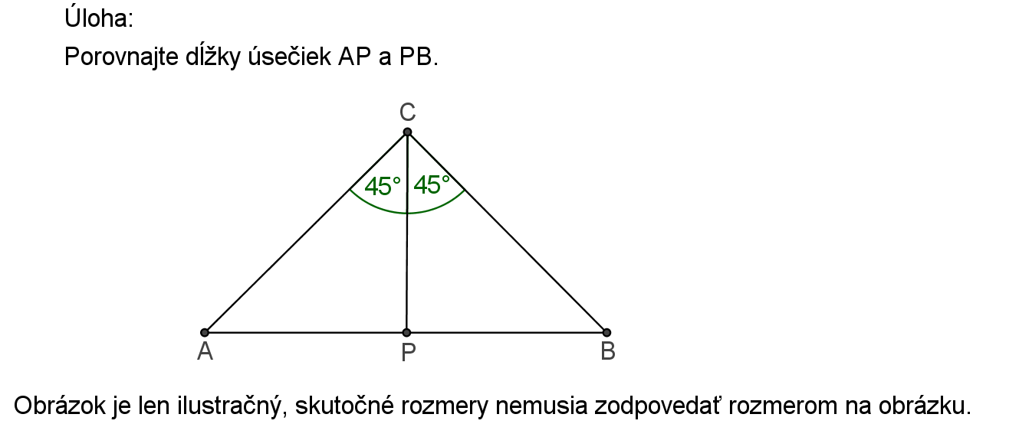
Os uhla v pravouhlom trojuholníku
Bádateľská aktivita na skúmanie vlastností trojuholníka,
prebudenie záujmu žiakov.
Notes:
Na ukážku som vybral úvodnú úlohu z bádateľskej aktivity zameranej na skúmanie vlastností trojuholníka.
Daný je obrázok a niektoré vlastnosti útvarov. Žiaci majú určiť vzťah medzi dĺžkami úsečiek (aj možnosť, že sa nedá jednoznačne rozhodnúť. Žiaci by sa nemali spoliehať na zmyslové vnímanie, ani by nemali merať dĺžky úsečiek, ale na základe daných informácií by mali vyvodiť závery. Práve vo vyučovaní matematiky by sa malo rozvíjať abstraktné myslenie žiakov.
Práca s abstraktnými modelmi, rozvíjanie abstraktného myslenia.
Žiaci by si mali uvedomiť, že bod C môže byť ľubovoľným bodom Talesovej kružnice (okrem A, B).
Pomocou konštrukcií na papieri alebo využitím programu Geogebra by mohli zistiť, že ak je bod C bližšie k bodu A ako k bodu B, tak dĺžka úsečky AP je menšia ako dĺžka úsečky PB.

Slide 5
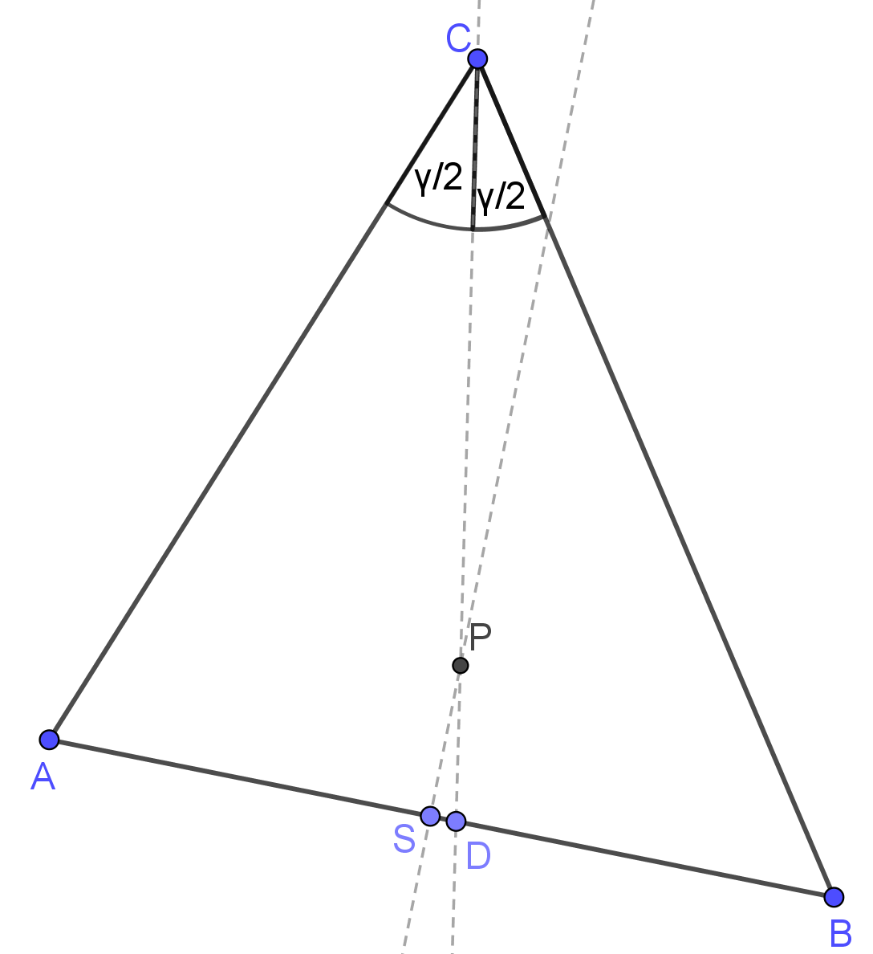
Priesečník osi uhla s osou protiľahlej strany v trojuholníku
Rozvíjanie problému,
experimentovanie s dynamickou konštrukciou v prostredí programu Geogebra.
Notes:
Nastolený problém možno ďalej rozvíjať. Na obrázku je nepresný náčrt trojuholníka, naznačené zhodné uhly, os vnútorného uhla pri vrchole C a os protiľahlej strany AB. Ich priesečníkom je bod P. Môže ležať priesečník P vnútri trojuholníka? Existuje taký trojuholník ... Pomocou konštrukcií na papieri alebo využitím programu G sa žiakom nepodarí nájsť taký trojuholník. Ako zdôvodniť, že taký trojuholník neexistuje? Žiaci sú v bádateľskej aktivite postupne privedení k zisteniu, že priesečník P leží na kružnici opísanej trojuholníku.

Slide 6
Lineárna závislosť
Modelovanie závislostí medzi veličinami,
zdôvodňovanie objavených zákonitostí.
Notes:
Ďalší námet je zameraný na skúmanie lineárnej závislosti medzi veličinami. Pomocou pripravenej dynamickej konštrukcie možno modelovať lineárnu závislosť. Žiakom je opísaná situácia, že do suda, v ktorom už je určité množstvo vody, priteká rovnomerne počas každej minúty isté množstvo vody. Zobrazený graf opisuje závislosť množstva vody v sude od času. Pomocou posúvačov pod grafom, možno meniť množstvo vody, ktoré rovnomerne pritečie v jednotlivých minútach do suda.
Ako má pritekať voda do suda, aby závislosť množstva vody v sude od času bola lineárna?
V druhom obrázku možno vidieť, že ak každú minútu pritečie do suda rovnomerne rovnaké množstvo vody, tak sa lomená čiara vyhladí do jednej úsečky.
V načrtnutých pravouhlých trojuholníkoch čiarkované odvesny vyjadrujú rovnaké časové intervaly a červené odvesny rovnaké prírastky množstva vody. Vyznačené pravouhlé trojuholníky sú preto zhodné. Zhodné sú aj uhly, ktoré zvierajú jednotlivé úsečky s odvesnami rovnobežnými s osou x, všetky vyznačené úsečky ležia na jednej priamke.
Ak za každú minútu pritečie rovnaké množstvo vody, lomený čiara sa vyhladí do jednej úsečky.
Čo je grafom lineárnej funkcie?
Prečo je grafom lineárnej funkcie priamka?
Pre lineárnu funkciu f(x+1)-f(x)=a
Modelovanie, skúmanie, zdôvodnenie, že priamka
Aj obrázok z Geogebry – napĺňanie valca vodou
Dynamická konštrukcia – modelovanie napĺňania

Slide 7
Vzťah medzi obvodom a obsahom obdĺžnika
Úloha: Jednu stranu štvorca zmenšíme o 5% a susednú stranu štvorca zväčšíme o 5%. Aký bude obsah získaného obdĺžnika v porovnaní s obsahom štvorca?
Majú obdĺžniky s rovnakým obvodom rovnaký obsah?
Ktorý z obdĺžnikov s rovnakým obvodom má najväčší obsah?
Notes:
Jednu stranu štvorca zmenšíme o 5% a druhú stranu zväčšíme o 5%. Aký bude obsah obdĺžnika v porovnaní s obsahom štvorca?
Šikovnejší žiaci vypočítajú obsah obdĺžnika (a – 0,05a).(a + 0.05a)
Prípadná chyba žiakov, môže zvýšiť motiváciu hlbšie preskúmať túto závislosť.
Obdĺžnik bude mať rovnaký obvod. Majú obdĺžniky s rovnakým obvodom rovnaký obsah? Obvod 24 cm.
Vzťah medzi obvodom a obsahom obdĺžnika.
Pravouholník s konštantným obvodom, kedy má najväčší obsah?
Metodika ku kvadratickej závislosti medzi veličinami.

Slide 8
Overovanie inovatívnych metodík
Kedy sú dva trojuholníky zhodné,
stredná priečka trojuholníka,
zostroj štvorec – zhodné zobrazenia v konštrukčných úlohách,
rozdeľujme trojuholník na časti s rovnakým obsahom,
rôzne pohľady na rezy hranatých telies rovinou,
množiny bodov danej vlastnosti,
hľadáme najkratšiu cestu na povrchu telies,
iracionálne nerovnice,
čakacie lehoty v praxi,
lineárna optimalizácia.
Notes:
Ako som spomenul v úvode, inovatívne metodiky sú v súčasnosti overované vo vyučovaní matematiky. Vybral som niekoľko metodík pre SŠ, ktoré zatiaľ neboli overené alebo boli overené len jedným učiteľom. Sú tam metodiky z geometrie, ale aj z iných oblastí matematiky.
Rád by som Vás poprosil, aby ste pôsobili na učiteľov, aby sa aktívne zapojili do overovania metodík. Aby do hodnotiacich formulárov neuvádzali len všeobecné vyjadrenia, ale aby opísali konkrétne skúsenosti z výučby, uviedli pripomienky a prípadne aj návrhy na doplnenia a vylepšenia metodík.

Slide 9
Informačné zdroje
Allmond, S., Wells, J., Makar, K.: Thinking through mathematics, Engaging students with inquiry based learning. Curriculumpress, 2010.
Banchi, H., Bell, R.: The many Levels of Inquiry. Science and Children, 2008.
EACEA P9 EURYDICE, Mathematics in Education in Europe: Common Challenges and National Policies. Education, Audiovisual and Culture Executive Agency, 2011.
Lukáč, S., Šnajder, Ľ., Guniš, J., Ješková, Z.: Bádateľsky orientované vyučovanie matematiky a informatiky na stredných školách, Košice, 2017.
Marshall, J., C.: Succeeding with Inquiry in Science and Math Classrooms, 2013.
Rocard, M. et al.: Science education now: A renewed pedagogy for the future of Europe, Belgium, 2007.
Učebnice matematiky.
Notes:
Na snímke je zobrazený zoznam informačných zdrojov využitých v prezentácii.

Slide 10
Ďakujem za pozornosť
doc. RNDr. Stanislav Lukáč, PhD.
ÚMV, PF UPJŠ Košice
stanislav.lukac@upjs.sk

